Slide 1


Analisis Lexico
Lenguajes Formales y de programacion
Escuela de Ingenieria de Ciencias Y Sistemas
Facultad de Ingenieria
Universidad de San Carlos de Guatemala

Slide 2


Agenda
Recursos
RECORDATORIOS
Definición y Función del analizador léxico
Operaciones Entre Lenguajes y Expresiones regulares

Slide 3
COMPETENCIA(S) QUE DESARROLLAREMOS
El estudiante aplica el análisis léxico mediante el uso de expresiones regulares para solucionar problemas que requieran el reconocimiento de lenguajes.

Slide 4
Definición y función del analizador léxico
El analizador léxico (lexer o scanner) es la primera etapa de un compilador. Su función principal es leer el código fuente como una cadena de caracteres y transformarlo en una secuencia de tokens, que son unidades significativas del lenguaje como palabras clave, identificadores, operadores, etc.
2. Tokens, lexemas y patrones
Token: Es una categoría general de lexemas. Por ejemplo, if, while y return pueden pertenecer al token PalabraClave.
Lexema: Es una instancia concreta de un token. Por ejemplo, el lexema while pertenece al token PalabraClave.
Patrón: Es la regla (generalmente una expresión regular) que define la forma válida de los lexemas para cada token.

Slide 5
3. Errores léxicos
Ocurren cuando el analizador léxico encuentra una secuencia de caracteres que no coincide con ningún patrón definido. Debe ser capaz de detectar, reportar y, si es posible, recuperarse del error para continuar el análisis.
4. Expresiones regulares
Son notaciones formales utilizadas para describir patrones de cadenas válidas en un lenguaje. Se usan para definir la sintaxis de los tokens. Las expresiones regulares permiten operaciones como:
Concatenación: ab
Alternancia: a|b
Cerradura de Kleene: a*
Opcionalidad: a?

Slide 6
3. Errores léxicos
Ocurren cuando el analizador léxico encuentra una secuencia de caracteres que no coincide con ningún patrón definido. Debe ser capaz de detectar, reportar y, si es posible, recuperarse del error para continuar el análisis.
4. Expresiones regulares
Son notaciones formales utilizadas para describir patrones de cadenas válidas en un lenguaje. Se usan para definir la sintaxis de los tokens. Las expresiones regulares permiten operaciones como:
Concatenación: ab
Alternancia: a|b
Cerradura de Kleene: a*
Opcionalidad: a?

Slide 7
5. Diagramas y tablas de transición
Una expresión regular puede convertirse en un autómata finito determinista (DFA) o no determinista (NFA). Estos se representan mediante:
Diagramas de transición: Representaciones gráficas del comportamiento del analizador léxico ante diferentes entradas.
Tablas de transición: Representan los estados y las acciones que se ejecutan según los símbolos leídos.
6. Interoperabilidad y compilación
La interoperabilidad entre lenguajes implica traducir construcciones de un lenguaje a otro. El análisis léxico juega un rol importante en esta traducción, ya que permite identificar correctamente los tokens de origen y mapearlos al lenguaje destino.

Slide 8
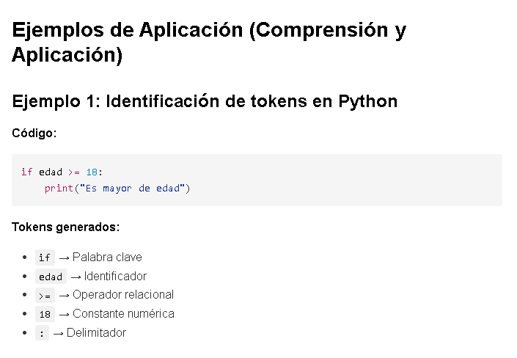
APLICACIONES POR MEDIO DE EJEMPLOS

Slide 9
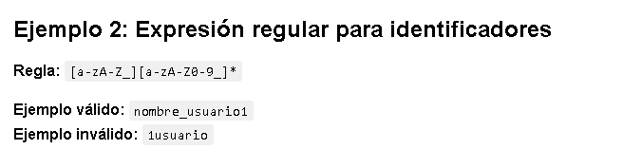
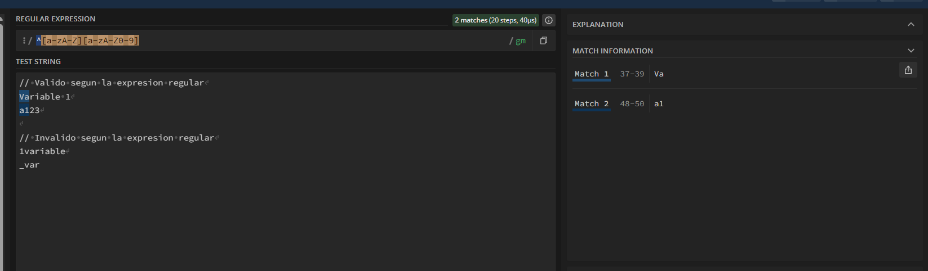
APLICACIONES POR MEDIO DE EJEMPLOS/SIMULACION
Herramienta Simulación
https://regex101.com/

Slide 10
CONCEPTOS CLAVE APRENDIDOS
Token: Unidad mínima con significado para el compilador. Ejemplo: palabras clave, operadores, identificadores.
Lexema: Secuencia concreta de caracteres que corresponde a un token. Es lo que el analizador léxico identifica.
Patrón: Regla que describe la forma de los lexemas. Se expresa comúnmente con expresiones regulares.
Expresión regular: Notación formal que define patrones de texto. Se usa para describir tokens en el análisis léxico.
Error léxico: Secuencia de caracteres que no coincide con ningún patrón definido. Se debe reportar y manejar.

Slide 11
EXCELENCIA
El diseño y análisis de expresiones regulares, así como la construcción de analizadores léxicos eficientes, demanda un alto nivel de exactitud y dominio técnico. Promover la excelencia implica fomentar la mejora continua en la comprensión y aplicación de los autómatas, gramáticas y patrones léxicos.

Slide 12
REFERENCIAS
Recuerda que hay que dar crédito a las personas de las cuales te has basado para generar tu presentación

Slide 13

¡GRACIAS POR SU ATENCIÓN!
DUDAS
RECUERDA QUE TENEMOS NUESTRO FORO SEMANAL DONDE PUEDES CONSULTAR CUALQUIER DUDA QUE TE SURJA EN LA SEMANA

